Slide 1
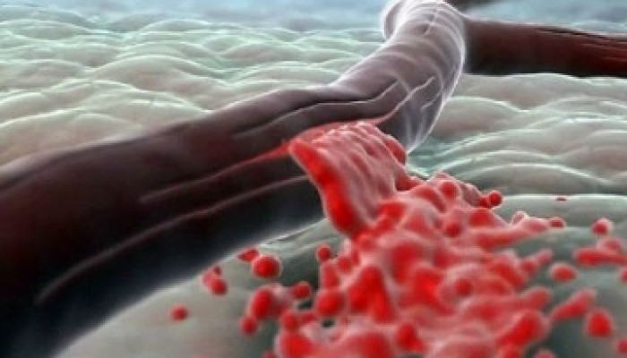
ГЕМОФИЛИЯ (историческая справка)
Докладчик: Салтереева Хава 625 лечебный фак

Slide 4
Королева Виктория

Slide 16
Спасибо за внимание

